Slide 1
Таможенный представитель

Slide 2

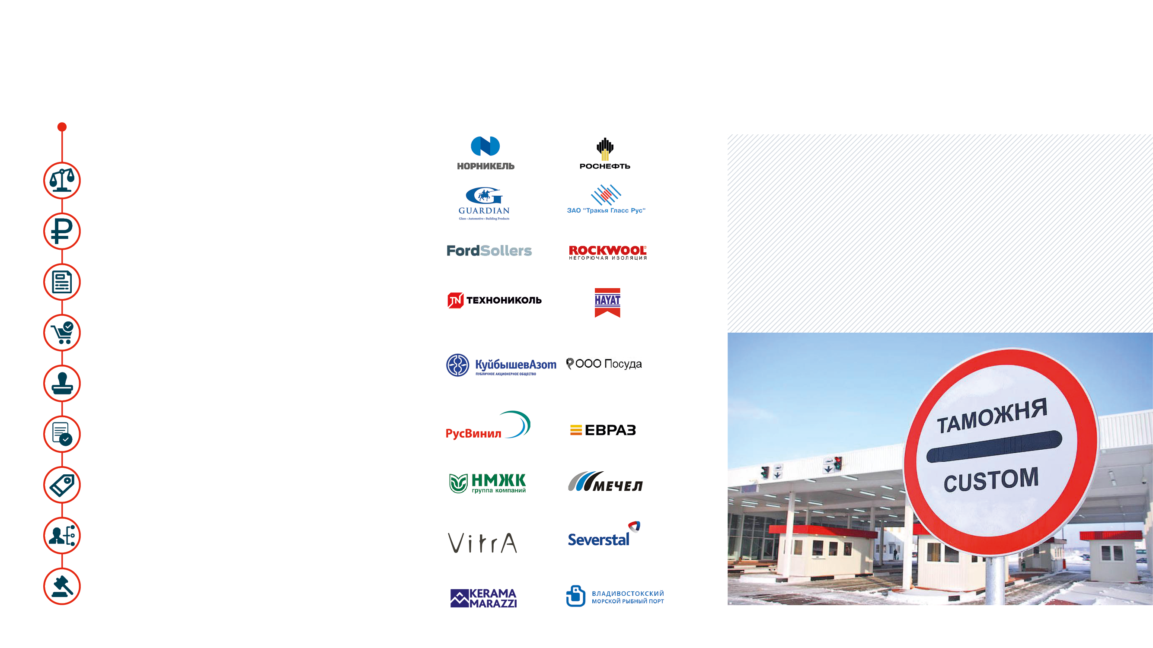
НАШИ УСЛУГИ
ТАМОЖЕННОЕ ОФОРМЛЕНИЕ
НАМ ДОВЕРЯЮТ
СТАТИСТИКА
В настоящее время
«РЖД Логистика» оформляет
более 6000
деклараций в месяц.
К концу года планируем увеличить объем оформляемых деклараций до
10 000 в месяц
Анализ внешнеторговой
документации на соответствие
требованиям таможенного законодательства
Исчисление таможенных платежей
Оформление таможенных деклараций
Помещение товаров
под таможенные процедуры
Подготовка документов для
получения классификационных решений РТУ и ФТС России
Получение разрешительной документации
Консультации при подготовке
документов для подтверждения заявленной таможенной стоимости
Правовая помощь в прохождении таможенных проверок
Содействие в подготовке документов
для оспаривания неправомерных решений, действия и бездействия таможенных органов
2

Slide 3

ОФОРМЛЯЕМЫЕ ТОВАРЫ. ПРОДУКТЫ ПИТАНИЯ И НАПИТКИ
Замороженное
мясо
Замороженная
рыба и морепродукты
Свежие фрукты
и овощи
Кондитерские
изделия
Молочная продукция
Алкогольные и безалкогольные напитки
Чай
Табак

Slide 4












Государственный контроль, запреты и ограничения
Решение Комиссии Таможенного союза
от 18 июня 2010 г. N 317
"О применении ветеринарно-санитарных мер в ЕАЭС "
Решение Коллегии ЕЭК
от 21 апреля 2015 г. N 30
О мерах нетарифного регулирования
Решение Комиссии Таможенного союза
от 28 мая 2010 г. N 299
"О применении санитарных мер в ЕАЭС"
Решение Комиссии Таможенного союза от 18.06.2010 N 318 "Об обеспечении карантина растений в ЕАЭС "

Slide 5









Фитосанитарный сертификат
Товары растительного происхождения
(пиломатериалы, свежие овощи, ягоды
и фрукты, бобовые, срезанные растения
и композиции из них, орехи, семена,
зерновые, саженцы)
Предоставление данных:
копия контракта на экспорт;
заключение о фитосанитарном состоянии груза;
при необходимости — оригинал акта
фитосанитарного обеззараживания;
заявление, в котором указаны данные о грузе,
государство-импортер, данные грузополучателя,
дата экспорта и другая информация.
Обращение в
“Федеральную службу по ветеринарному и
фитосанитарному надзору (Россельхознадзор)”
Фитосанитарный сертификат выдается
в двух экземплярах,
один из которых заверенная копия,
другой — оригинал.
Копия поступает в таможенные органы РФ,
а оригинал сопровождает партию товара
Фитосанитарный сертификат действует в течение 14 дней с даты получения. В этот срок партия продукта должна быть доставлена в другую страну.
Обратиться за документом нужно не ранее, чем за 15 календарных дней до предполагаемой даты вывоза товара.
Ветеринарный сертификат и разрешение на вывоз
животные,
товары животного происхождения,
лекарства для ветеринарии,
корма и кормовые добавки
Подача заявки на получение разрешительных документов через сервис
“Мой экспорт”
Предоставление данных
(В зависимости от типа товара,
будут необходимы определённые
сведенья/документы)
- Получение разрешения на вывоз.
- Получение QR-кода для прохождения
ветеринарного контроля без необходимости
предоставления документов в бумажной форме.
- Получение ветеринарного сертификата
(составляется на двух языках: русском и страны
импортера).

Slide 6
Сроки по электронному декларированию
Документарная проверка сведений при оформлении ВС* - 8 рабочих часов
*При необходимости вы можете прибыть в место оформления ВС после подачи заявления, предъявить QR-код и пройти документарную проверку без предъявления бумажных документов.
Оформление ВС или мотивированного отказа -1 рабочий день (при условии соответствия товара требованиям страны импортёра).
Оформление Разрешения на вывоз или мотивированного отказа - Не более 15 рабочих дней.
Регистрация площадки - Не более 5 рабочих дней.
Аттестация поднадзорного объекта* - Не более 20 рабочих дней.
*Для производственных, приёмотранспортных и рыболовных судов не более 3 рабочих дней в течение 7 рабочих дней со дня представления их к осмотру.
Сроки прохождения ветеринарного контроля
При правильном оформлении пакета документации и соответствии товаров требованиям ветеринарно-санитарных норм, срок прохождения процедур ветеринарного надзора не превышает 1 рабочего дня уполномоченного органа, а при необходимости проведения лабораторных испытаний — 1 рабочего дня после получения результатов исследований.

Slide 7
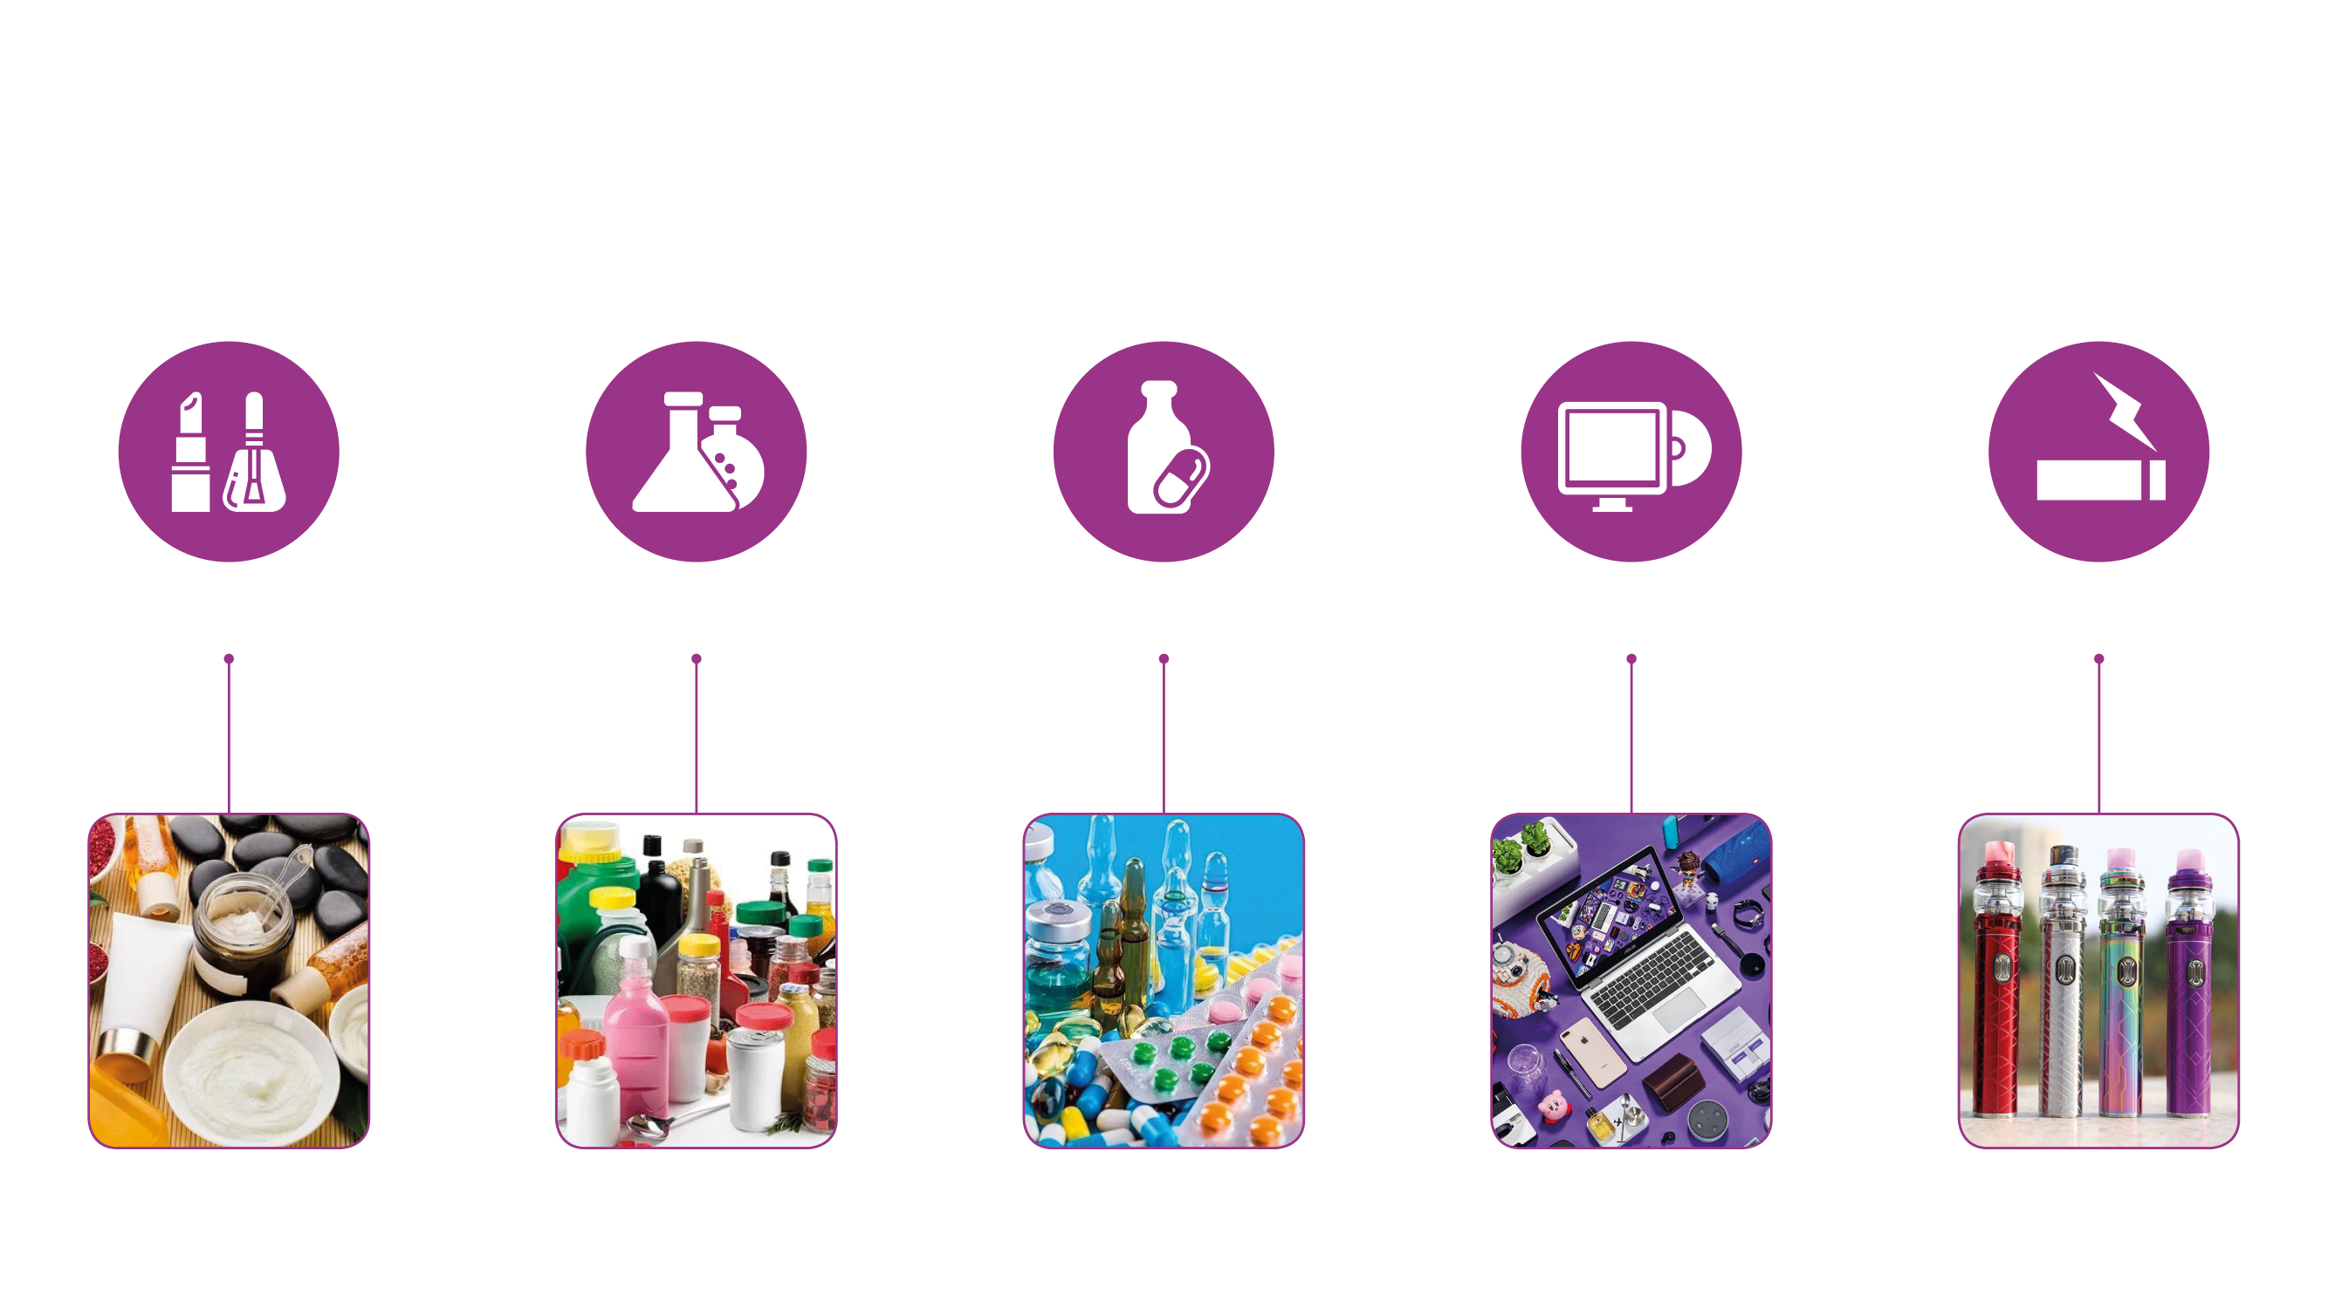
ОФОРМЛЯЕМЫЕ ТОВАРЫ. ПОТРЕБИТЕЛЬСКИЕ ТОВАРЫ
Косметика
Химия
Фармацевтика
Электроника
Электронные сигареты

